Slide 1
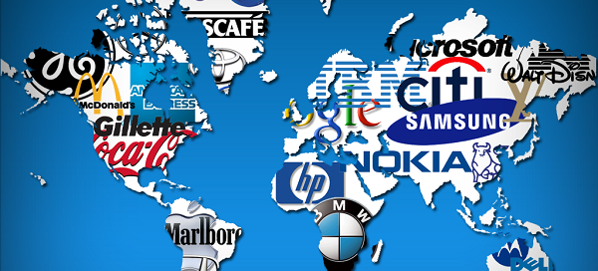
СУЧАСНІ ТЕНДЕНЦІЇ РОЗВИТКУ СВІТОВОГО ГОСПОДАРСТВА. ГЛОБАЛІЗАЦІЯ.

Slide 2

Тенденція (з лат. – направляю) – можливість розвитку тих чи інших подій у певному напрямку
Конференція ООН з навколишнього середовища і розвитку у Ріо­-де-­Жанейро програма дій «Порядок денний на XXI століття» (дата прийняття – 1992 р.).
Інформатизація
Сучасні тенденції розвитку світового господарства
Глобалізація
Інтеграція
Транснаціоналізація
Інтернаціоналізація

Slide 3
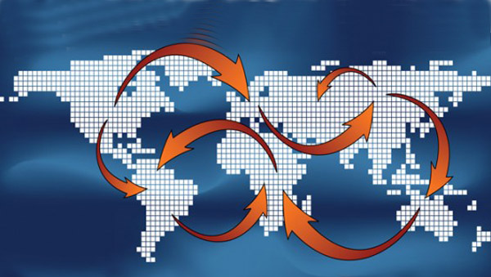

На основі міжнародного поділу праці, виробничої та науково-­технічної спеціалізації відбувається проникнення виробництва з однієї країни на територію інших.
Інтернаціоналізація виробництва – розвиток економічних зв’язків між національними господарствами, коли економіка однієї країни стає частиною світового виробничого процесу.
Наслідком інтернаціоналізації стало створення транснаціональних корпорацій (ТНК), які володіють виробництвами у кількох країнах одночасно.
Ресторани американської компанії “McDonald’s” поширені у більш як 100 країнах світу

Slide 4


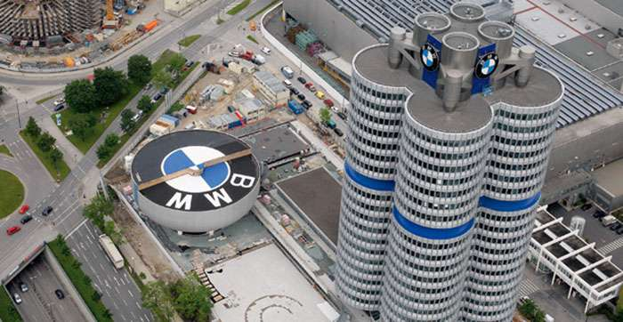

Транснаціоналізація – процес посилення ролі транснаціональних корпорацій у світовій економіці
ТНК – компанія, що володіє виробничими активами у декількох країнах
Інвестують = створюють виробничі потужності
Створюють та розробляють передові технології
50% промислового виробництва світу
Об’єднують багато
галузей
70% світової торгівлі

Slide 5
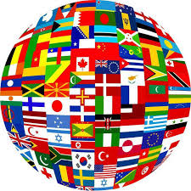
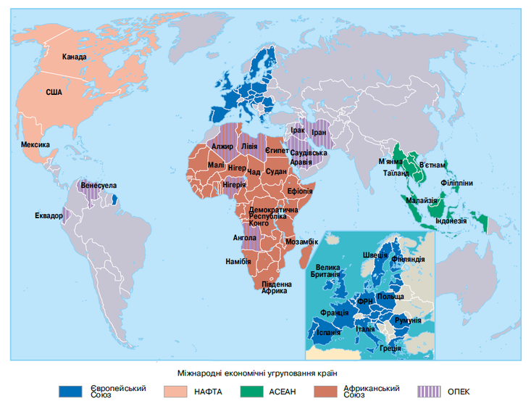
Нова форма міжнародного географічного поділу праці.
Регіональна економічна інтеграція (від лат. integratio – об’єднання частин) – зближення та поглиблення взаємодії національних економік, розвиток глибоких та стійких взаємозв’язків між ними.
Міжнародні економічні угрупованя країн
Регіональні
Профільні
сформувалися на основі спільного географічного положення країн
виникли на основі подібної господарської спеціалізації.

Slide 6
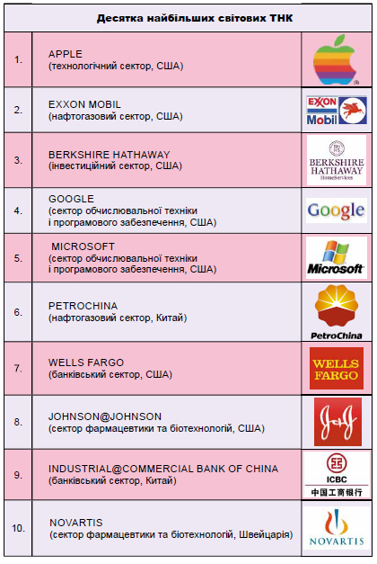
Ядро світової господарської системи становлять близько 500 корпорацій.

Slide 7
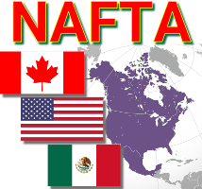

Європейський Союз (ЄС)
Угода про Північно-Американську зону вільної торгівлі (НАФТА)
входять 28 країн Європи;
мета - економічна та політична консолідація;
створений єдиний внутрішній ринок країн (перейшли до «єдиного простору» з прозорими кордонами для вільного пересування това­рів, послуг, капіталів та населення);
введення. єдиної грошової одиниці євро. з 1 січня 1999 р.
США, Канада та Мексика;
мета - усунення усіх обмежень у торгівлі між трьома країнами, взаємне відкриття ринків для державних закупівель, спільний захист інтелектуальної власності

Slide 8


Асоціація держав Південно-Східної Азії (АСЕАН).
Регіональна організація
Африканський Союз
членами АСЕАН є 10 країн регіону;
мета - сприяння економічному, соціальному та культурному розвитку країн-учасниць, забезпечення спільної оборони.
53 країни;
мета – створення ефективного спільного ринку;
Перспективи:
введення єдиної валюти (афро),
створення спільних збройних сил
спільні фінансові установ.

Slide 9


Організація країн-експортерів нафти (ОПЕК)
Форум країн-експортерів газу (ФКЕГ)
До його складу входять 16 країн: Росія, ряд країн Азії, Африки та Латинської Америки.
12 країн з трьох частин світу: Азії, Африки та Латинської Америки.
захисту інтересів країн-експортерів нафти (встановлення єдиних цін),
підвищення прибутків від продажу сировини
створення власної нафтопереробної промисловості.

Slide 10


Міжнародне агентство з атомної енергії (МАГАТЕ)
Світова організація торгівлі (СОТ)
створене для використання атомної енергетики у мирних цілях.
провідна міжнародна економічна організація;
164 учасники (161 суверенна держава, ЄС, Сянган (Гонконг) та Тайвань;
Функції - встановлення правил міжнародної системи торгівлі і вирішення спірних питань між її членами на основі підписаних ними угод.
Україна набула повноправного членства в СОТ у 2008 р.

Slide 11

Інформатизація – застосування електронних засобів у збереженні, передачі та обробці інформації.
підключення комп’ютерів до глобальної мережі Інтернет, (дає змогу спілкуватися в реальному часі людям, що перебувають у найвіддаленіших куточках Землі);
значне взаємопроникнення культур, швидке поширення наукових досягнень;
володіння інформацією в науці, технологіях, фінансах, суспільно-­політичному житті.
Негативні наслідки:
Глобальні засоби масової інформації за допомогою електронних мас­медіа оперативно передають інформацію по всьому світу.

Slide 12
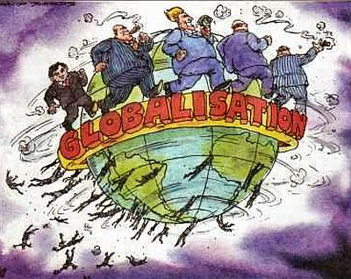
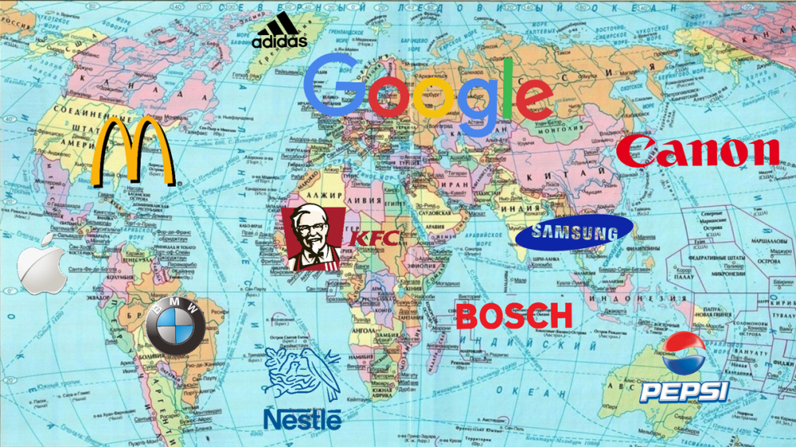


Глобалізація – процес всесвітньої економічної, політичної, культурної та релігійної інтеграції та уніфікації.
Полягає у посиленні взаємозалежності країн світу, розширенні економічних, політичних, культурних зв’язків, інформаційному обміні між усіма країнами.
Призводить до зростання впливу на весь світ окремих країн, нав’язування ними своїх систем цінностей, економічних та правових відносин.

Slide 13
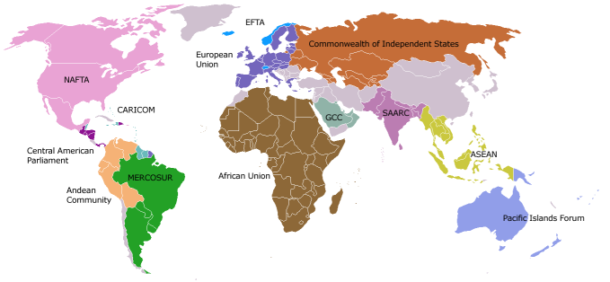
Ключові інтеграційні блоки країн

